Slide 1











DLTHON
DKTC 데이터 프로젝트
MEMBER
김서영 ㅣ 성연우 ㅣ 윤수영 ㅣ 이창민

Slide 2
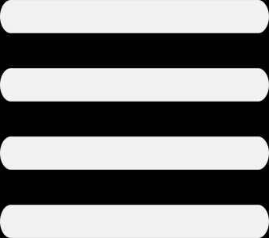




AIFFEL
INDEX
01
프로젝트 목표
05
결과
02
데이터 EDA
06
새로운 시도
03
데이터 전처리
07
프로젝트 결과 회고
04
모델 선택 및 훈련
08
Q&A

Slide 3


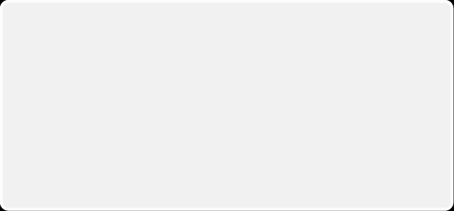
AIFFEL
01
프로젝트 목표
ㅣ 1) 총괄 목표
총괄 목표
프로젝트 제출
f-1 score 0.8 이상 달성

Slide 4


AIFFEL
01
프로젝트 목표
ㅣ 2) 세부 목표
01.
'일반 대화' 데이터
다양한 방법으로 "일반 대화" 클래스 데이터 수집
02.
데이터 EDA
데이터 EDA를 적절히 사용하여 모델 성능 개선
03.
모델 비교
다양한 모델 구조를 구축하여 모델 성능 모니터링
04.
성능
목표 성능 도달
05.
최적화
모델 튜닝을 통해 최적의 모델 도출

Slide 5

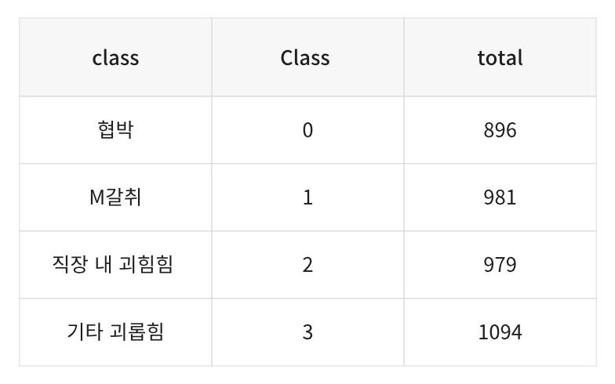
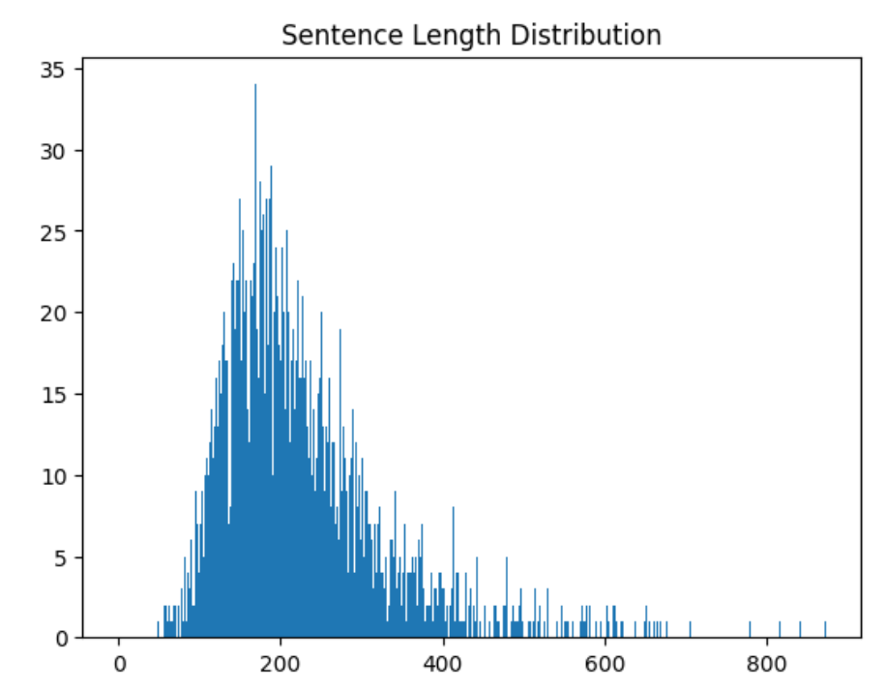
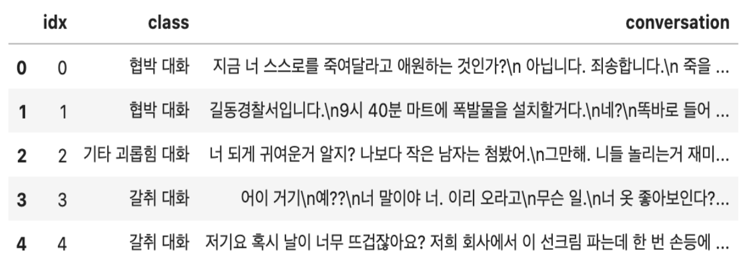
AIFFEL
02
데이터 EDA
ㅣ 1) 데이터 수집 : 기본 데이터
DKTC_train data

Slide 6
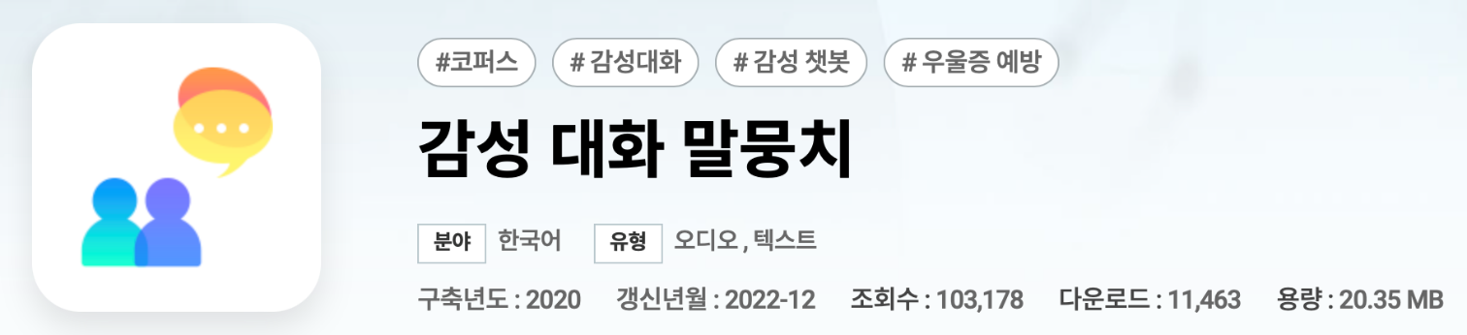
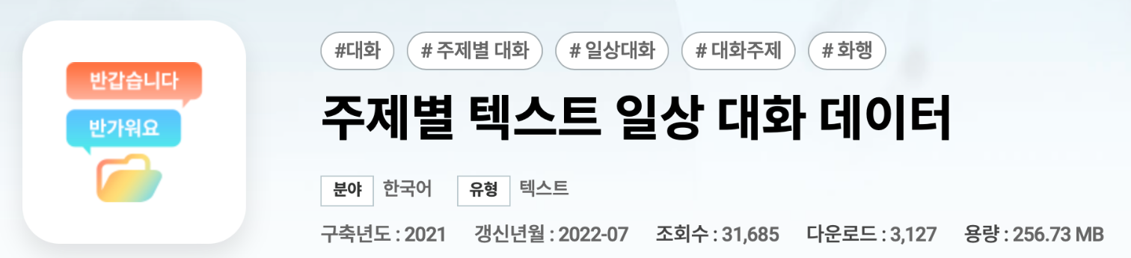
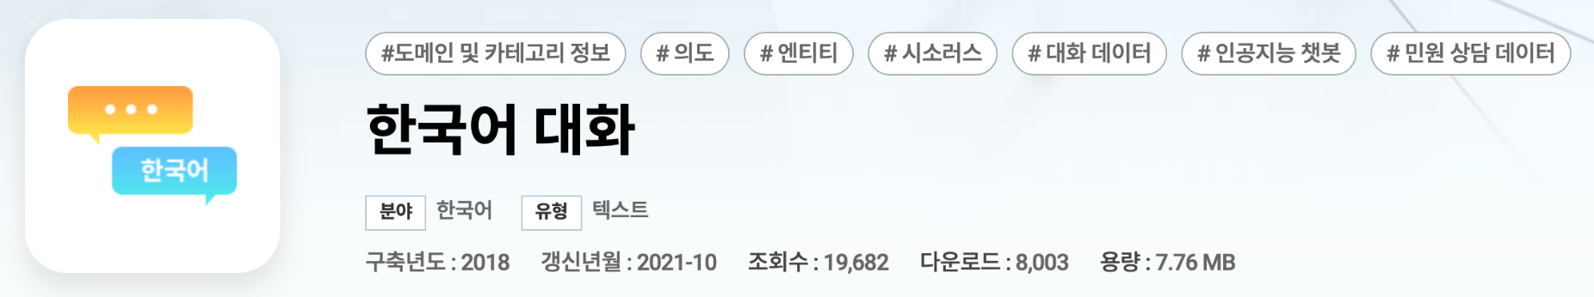
AIFFEL
02
데이터 EDA
ㅣ 1) 데이터 수집 : 수집한 데이터
AIHUB

Slide 7
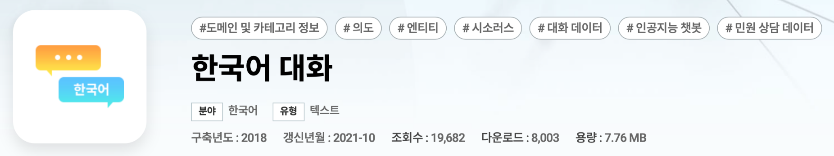
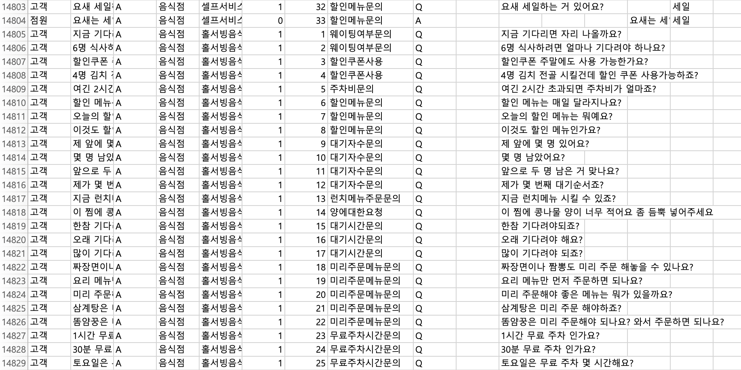
AIFFEL
02
데이터 EDA
ㅣ 2) 데이터 확인 및 분석
대화가 아닌 행은 잘라낸 후 사용

Slide 8
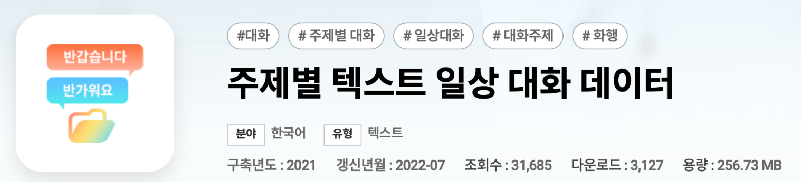
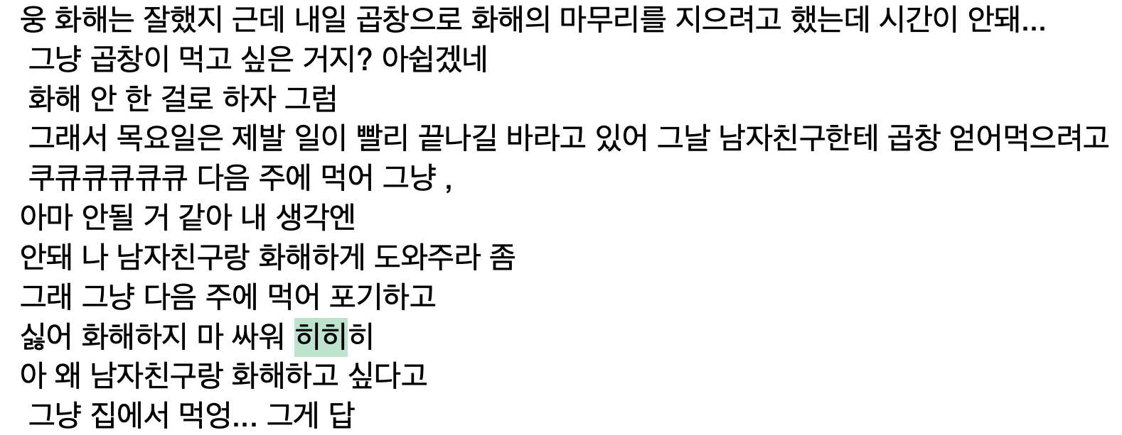
AIFFEL
02
데이터 EDA
ㅣ 2) 데이터 확인 및 분석
분석에 방해될 수 있는 토큰 확인

Slide 9
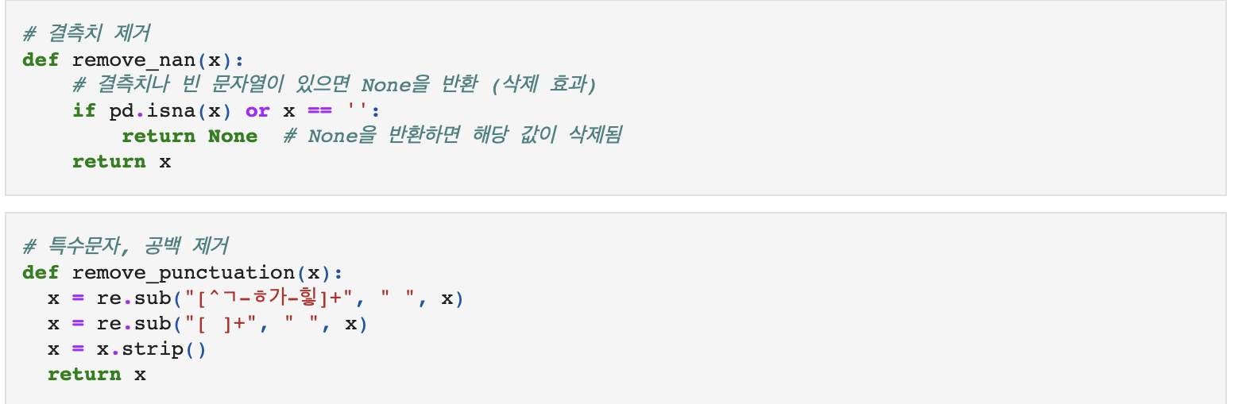
AIFFEL
03
데이터 전처리
ㅣ 1) 기본 전처리
remove_nan() : 결측치 제거 함수
remove_punctuation() : 특수문자, 공백 제거 함수. 대화자 분리 필요시 skip

Slide 10
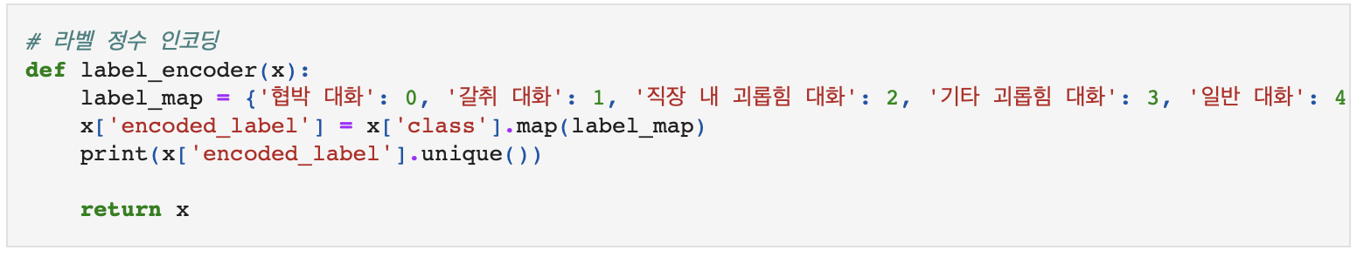
AIFFEL
03
데이터 전처리
ㅣ 1) 기본 전처리
각 클래스에 정수를 매핑해서 라벨 데이터를 정수 인코딩하는 함수

Slide 11
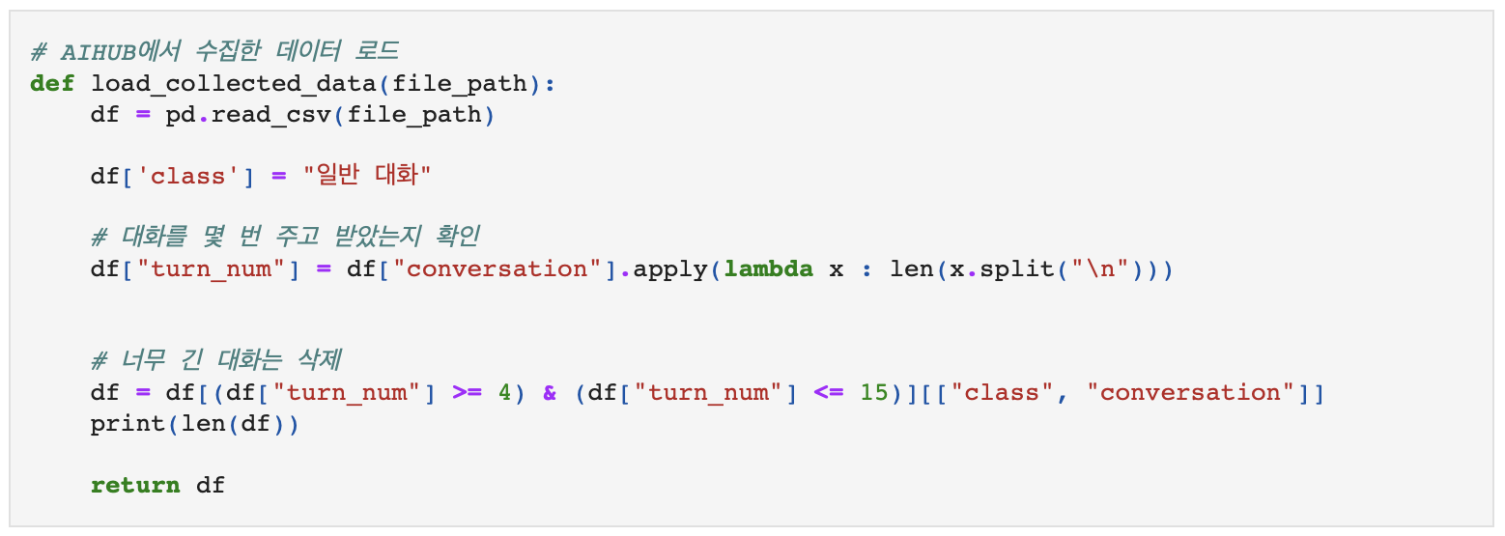
AIFFEL
03
데이터 전처리
ㅣ 1) 기본 전처리
“일반 대화” 파일을 로드해서 과도하게 짧거나 긴 대화 삭제 후 return

Slide 12
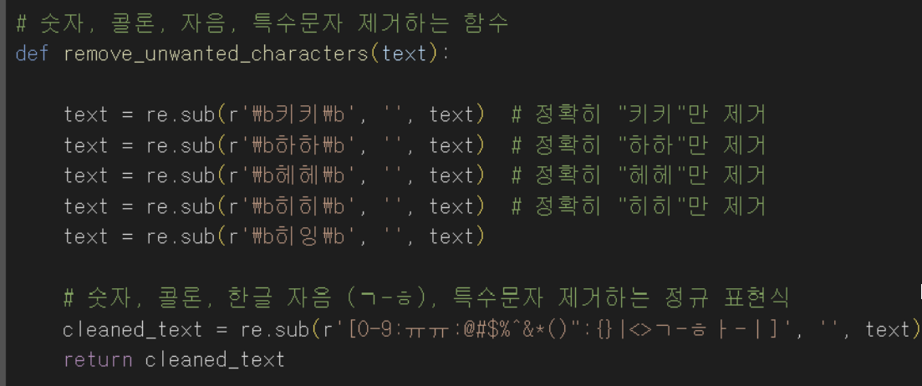
AIFFEL
03
데이터 전처리
ㅣ 1) 기본 전처리
분석에 방해되는 단어를 판단하에 삭제

Slide 13
AIFFEL
03
데이터 전처리
ㅣ 2) 데이터 증강
수집한 ‘일반 대화’ 클래스의 데이터에 비해 사전에 주어진 train 데이터가 부족하기에 데이터 증강 사용
사용한 데이터 증강 기법
RD : 임의로 일부 데이터를 삭제하여 모델의 일반화 능력을 높이는 기법
원본 : “지갑어디갔지 에이 버스에서 잃어버렸나보네 그럼 취소할까요”
RD 적용 : “지갑어디갔지 에이 버스에서 잃어버렸나보네 취소할까요” (그럼 삭제)
RDS : 삭제된 데이터를 다른 값으로 대체해 데이터의 다양성을 증가시키는 기법
원본 : “아가씨 담배피는교”
RDS 적용 : “아가씨 담배피냐”

Slide 14
AIFFEL
03
데이터 전처리
ㅣ +) 대화자 구분 모델
test 데이터셋은 train 데이터셋과 달리 ‘\n’ 구분자가 없음
= 대화자를 구분할 수 없음
test 데이터에서 대화자를 구분해서 의미있는 패턴을 도출해낼 수 있을 것이라 판단
BERT 기반 모델을 사용해 대화자 구분 모델 구현
Notes:
모델 돌린 데이터

Slide 15
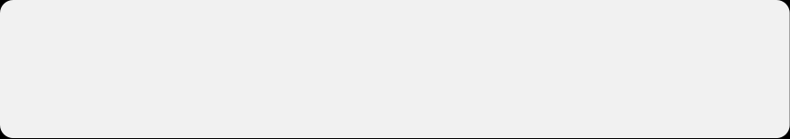
AIFFEL
04
모델 선택 및 훈련
ㅣ 사용한 모델
2일차
BERT 기반
양방향 문맥이해를 통해 각 단어의 의미를 정확히 파악
대규모 Corpus로 사전 학습된 모델을 미세 조정해 높은 성능 발휘
GPT 기반
자연스러운 텍스트 생성 기반으로 문맥 이해에 뛰어남
긴 텍스트도 잘 처리하기에 복잡한 분류 작업에 높은 정확도를 보임

Slide 16



AIFFEL
04
모델 선택 및 훈련
ㅣ 1) BERT 기반 모델
multilingual-cased
KLUE
대화자 구분 모델
BERT, ALBERT 사용
bert-base 한국어 모델
Test 데이터 대화자 구분
다국어 전문 모델
학습은 제대로 진행
정확도 80%대
학습 문제 (acc 20%)
test셋 예측 성능 문제
한국어 전문 사전 훈련 모델 필요성
양질의 데이터 필요성

Slide 17
AIFFEL
05
결과

Slide 18
AIFFEL
06
새로운 시도

Slide 19
AIFFEL
07
프로젝트 회고
인터넷에서 수집한 대화와 실생활에서 수집한 대화의 차이 보간
말투나 사용하는 단어 등을 통일하거나 처치해 학습을 용이하게 만드는 텍스트 전처리 기법 찾기
다양한 문제 정의 방식 시도
폭력적 대화와 일반 대화를 우선 분류하고 이후 폭력적 대화를 유형별로 분류
폭력 내용은 가해자의 발화에서 뚜렷하게 드러나므로 가해자 발언을 통해 패턴 학습
더 다양한 모델 시도
Llama, …
Notes:
아쉬웠던 점 -> 리뷰

